Slide 1
Создание генератора сложных паролей с помощью языка программирования Python
Презентацию подготовила:
Елеусизова Азиза, 2-ЭД-4

Slide 2

определение
Генератор паролей - это онлайн-инструмент, позволяющий генерировать сложные и надежные пароли онлайн. Данные пароли досточно хорошо защищены от подбора злоумышленниками. Они генерируются случайным образом и нигде не хранятся.

Slide 3
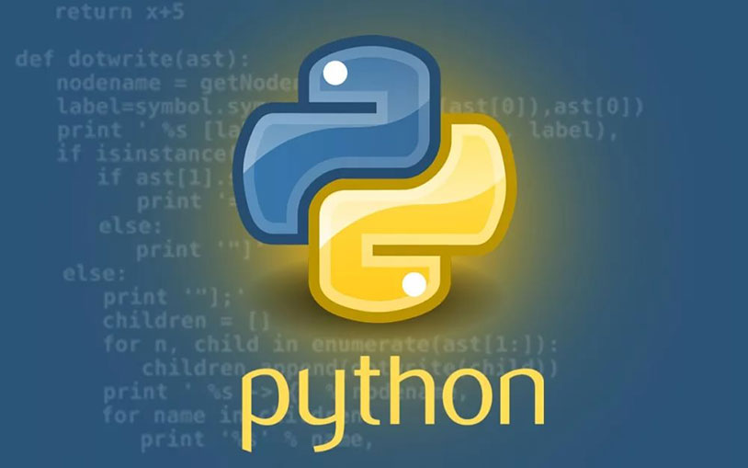
Python
Python — это язык программирования, который широко используется в интернет-приложениях, разработке программного обеспечения, науке о данных и машинном обучении (ML). Разработчики используют Python, потому что он эффективен, прост в изучении и работает на разных платформах.

Slide 4

Tkinter
Tkinter — кросс-платформенная событийно-ориентированная графическая библиотека на основе средств Tk, написанная Стином Лумхольтом и Гвидо ван Россумом. Входит в стандартную библиотеку Python.

Slide 5

Алгоритм
1. Определить длину пароля, который нужно сгенерировать.
2. Создать список символов, которые могут быть использованы в пароле.
3. Случайным образом выбирать символы из списка и добавлять их к паролю до тех пор, пока не достигнута нужная длина пароля.
4. Перемешать символы в пароле, чтобы сделать его более надежным.
5. Вывести сгенерированный пароль.

Slide 6
Спасибо за внимание

